Slide 1
הדרכת סגל בכיר NETקמפוס
SlidesCarnival

Slide 2
NETקמפוס
הקמפוסNET הנו פורטל ארגוני המשמש כמאגר הידע של האוניברסיטה (נהלים, טפסים, הודעות שוטפות, מכרזי עבודה פנימיים, וכדומה).
זהו פורטל אינטרנטי לאנשי הסגל (אקדמי ומנהלי) בלבד.

Slide 3
שלבי כניסה לקמפוסNET: כניסה לאתר הבית של אוניברסיטת חיפה
לחיצה על לחצן סגל ומנהל
I am Jayden Smith
I am here because I love to give presentations.
You can find me at @username

Slide 4
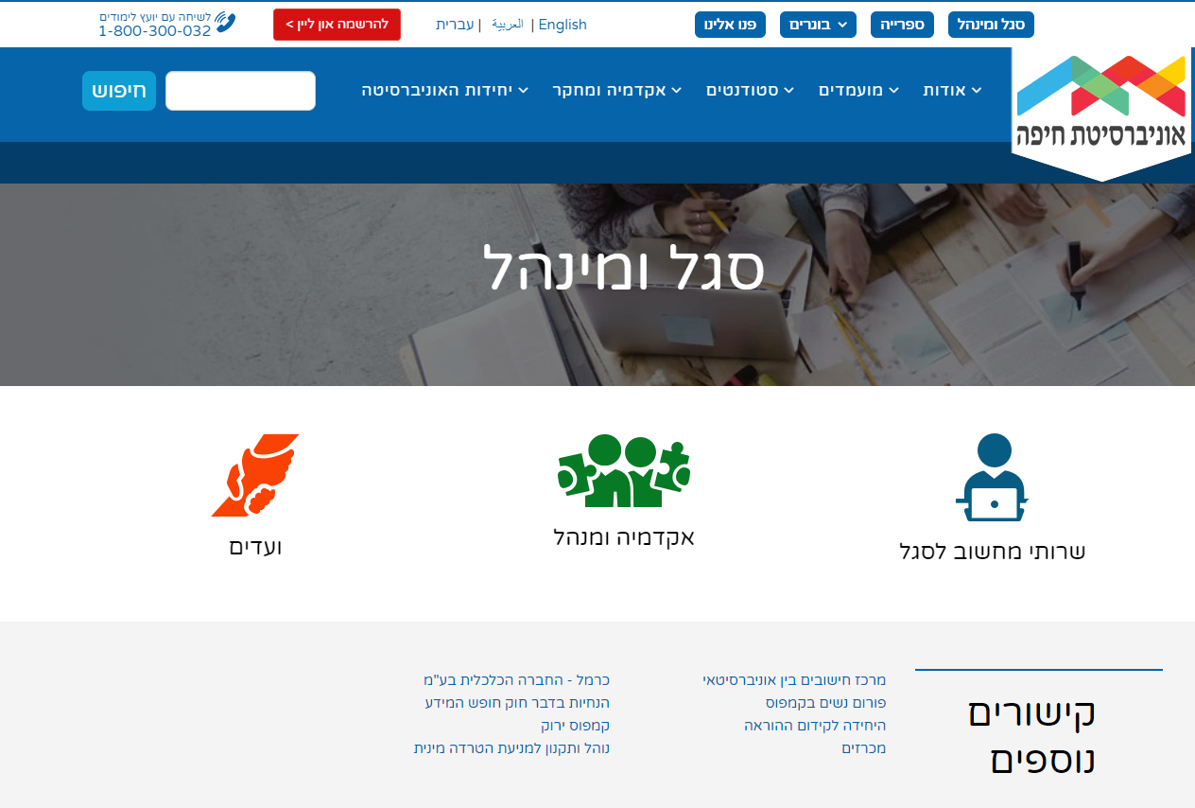
לחיצה על שרותי מחשוב לסגל
I am Jayden Smith
I am here because I love to give presentations.
You can find me at @username

Slide 5
NETלחיצה על הקישור קמפוס
I am Jayden Smith
I am here because I love to give presentations.
You can find me at @username

Slide 6
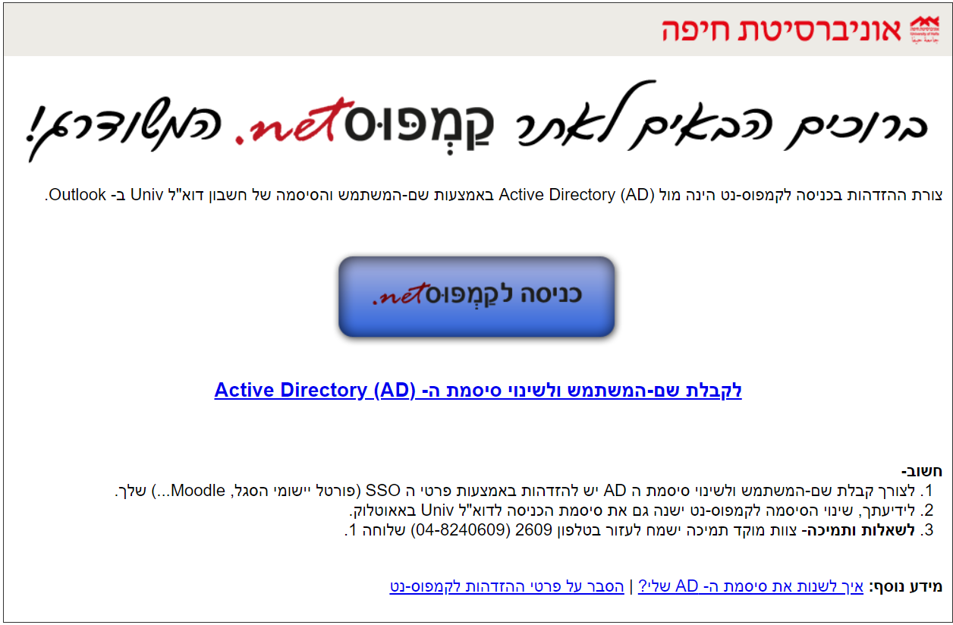
, הקלדת שם משתמש וסיסמאNETלחיצה על כפתור כניסה לקמפוס
I am Jayden Smith
I am here because I love to give presentations.
You can find me at @username

Slide 7
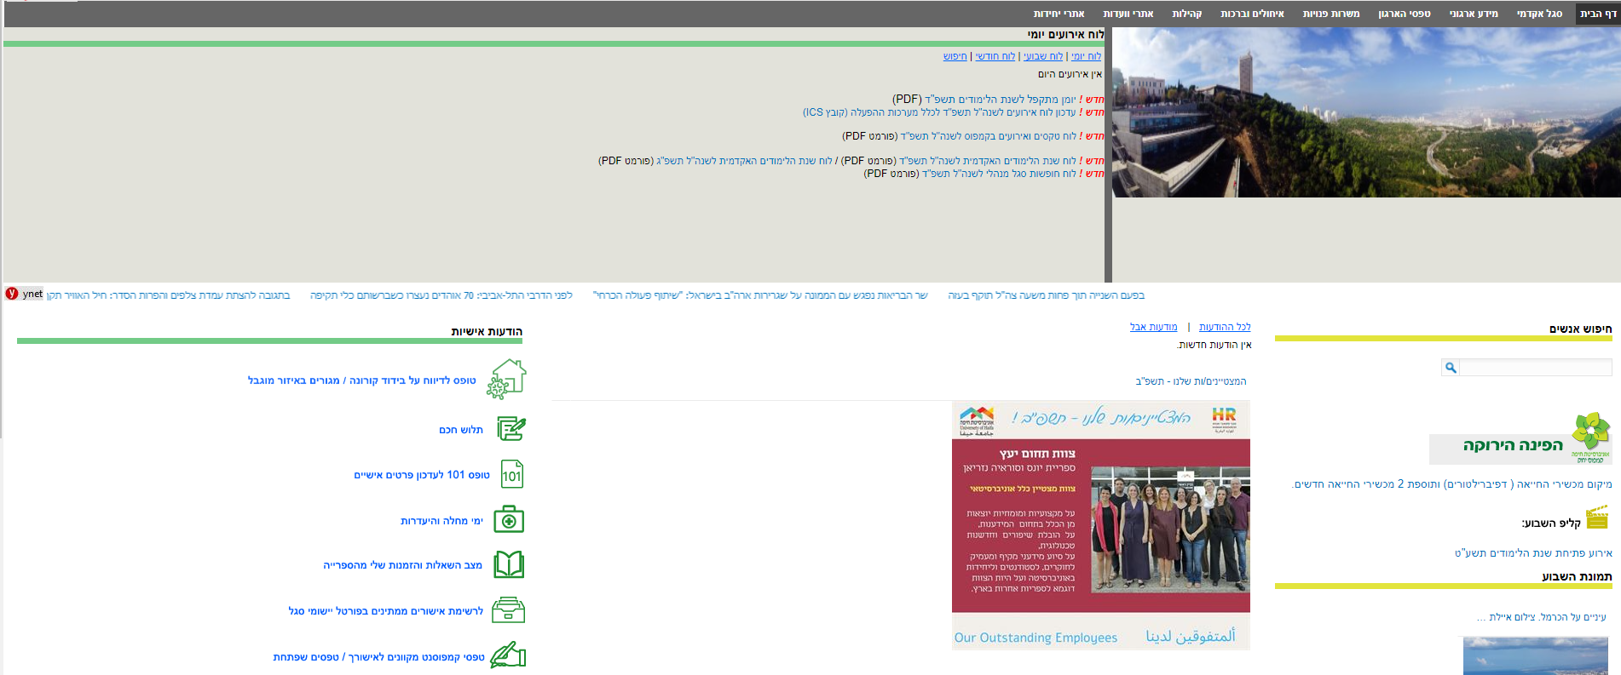
דף הבית- מרכז מידע כללי (לוח אירועים – חיי הקמפוס, הודעות חשובות ומידע אישי)

Slide 8
בחירה בסגל אקדמי- תאפשר מעבר למסך המרכז מידע מקצועי

Slide 9
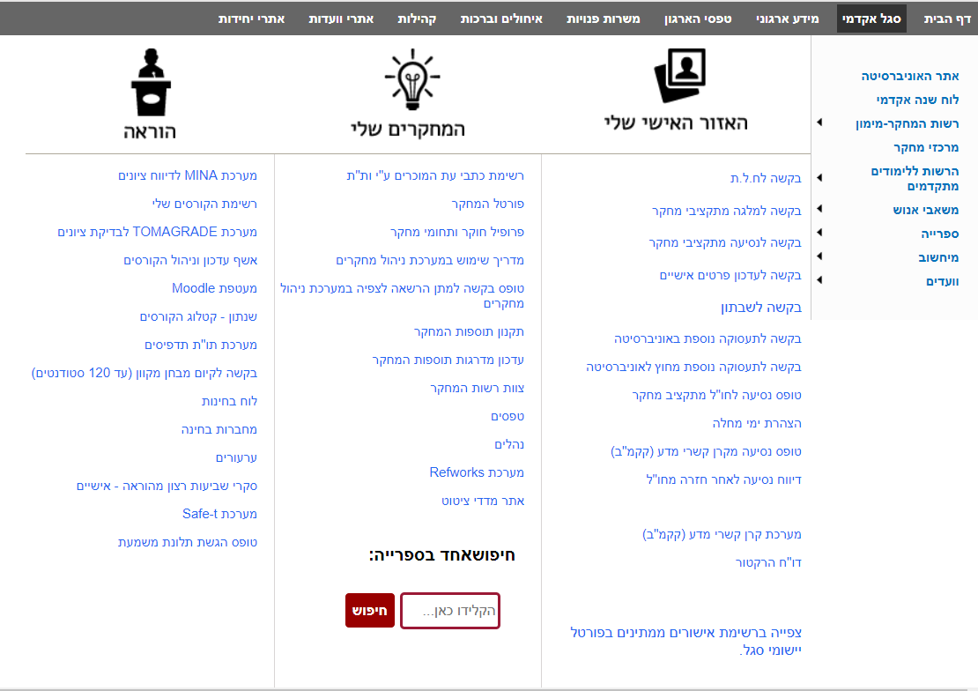
I am Jayden Smith
I am here because I love to give presentations.
You can find me at @username

Slide 10
גישה לכלל טפסי הארגון
I am Jayden Smith
I am here because I love to give presentations.
You can find me at @username

Slide 11
טפסי הארגון-לחיצה על גבי שם הטופס תוביל לטופס המבוקש
I am Jayden Smith
I am here because I love to give presentations.
You can find me at @username

Slide 12
מידע ארגוני

Slide 13
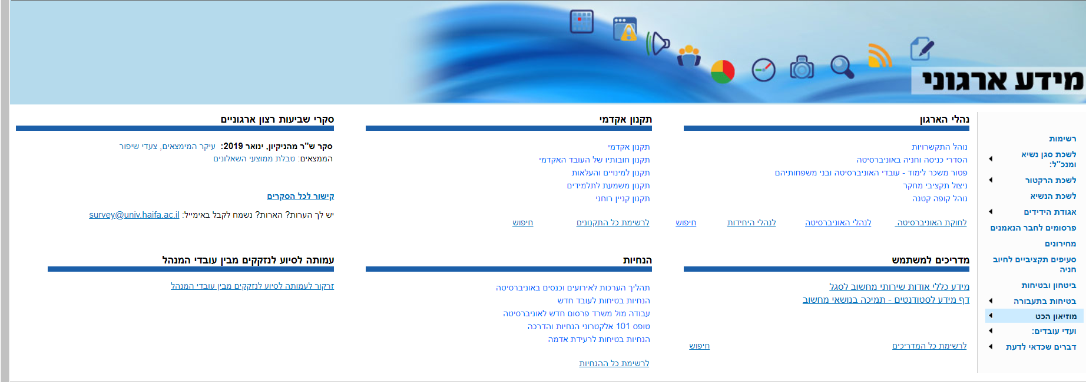
מידע ארגוני אקדמי
I am Jayden Smith
I am here because I love to give presentations.
You can find me at @username

Slide 14
בהצלחה!
תקשורת פנים ארגונית: מורן הוכמן- וענונו
בכל שאלה ניתן לפנות אליי בכתובת המייל: mvanunu@univ.haifa.ac.il

